Slide 1
СУЧАСНІ ОСВІТНІ ТРЕНДИ
Олена Закусило
вчителька української мови та літератури

Slide 2
ВІЗУАЛІЗАЦІЯ
ЧЕК-лист

Slide 3
Нове ıнтерактивне вивчення української лıтератури:
комıкси-сучасний ıнструмент вıзуалıзацıї

Slide 4
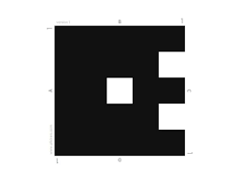
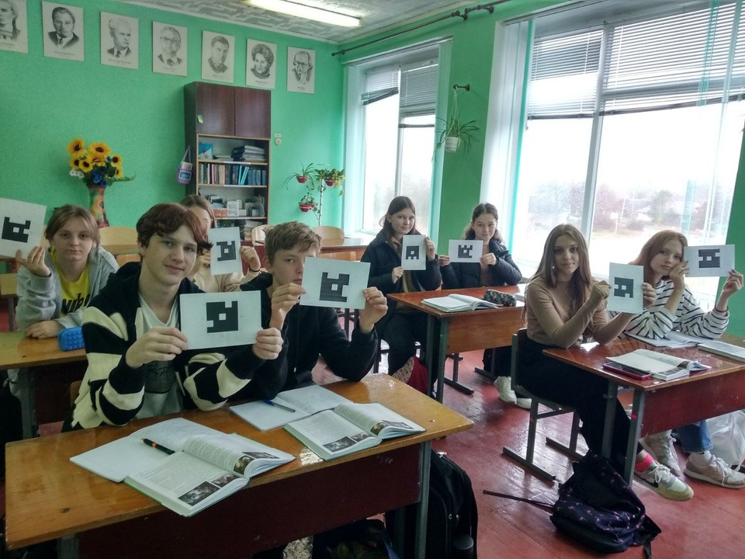
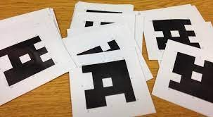
Інтерактивний сервіс «Plickers»

Slide 5
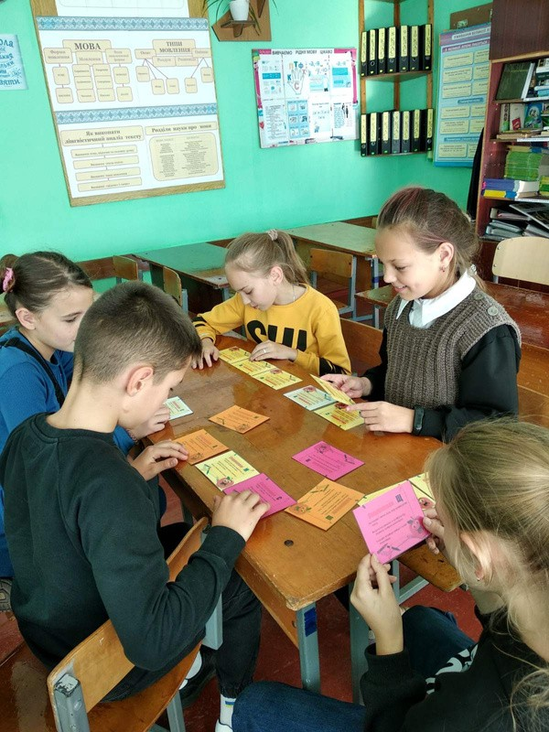
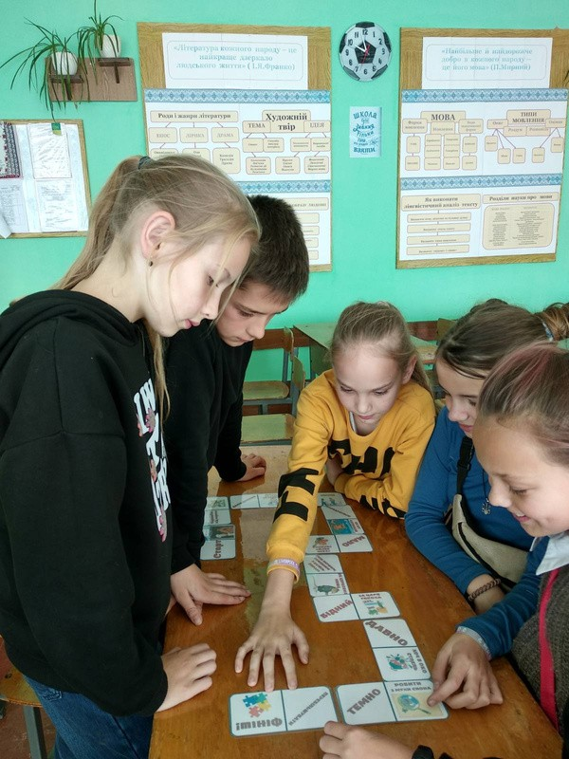
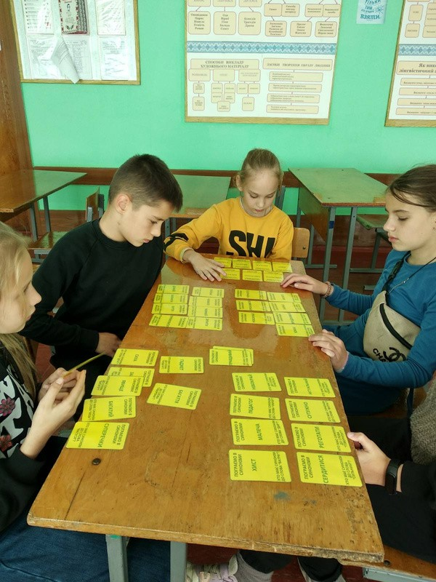
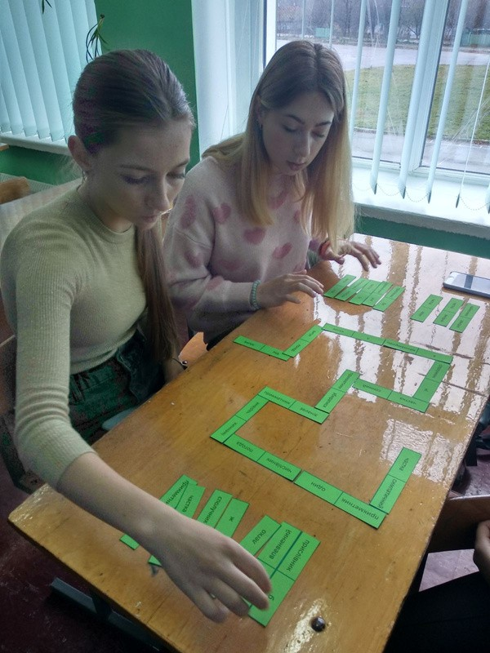
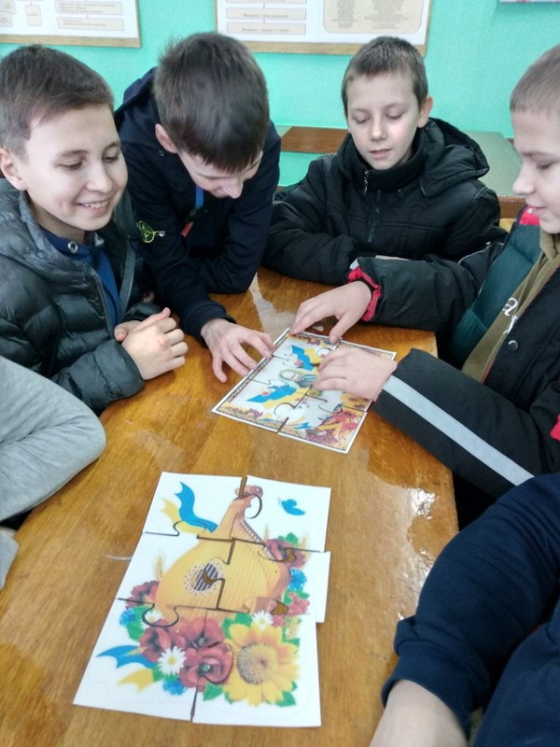
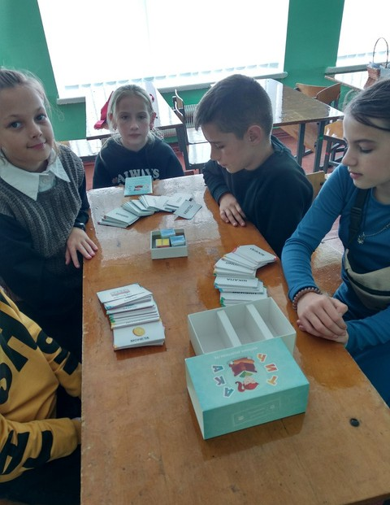
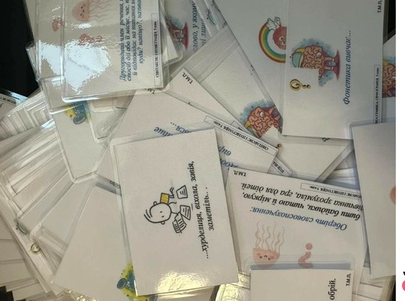
ГЕЙМІФІКАЦІЯ
(використання ігрових практик)

Slide 6
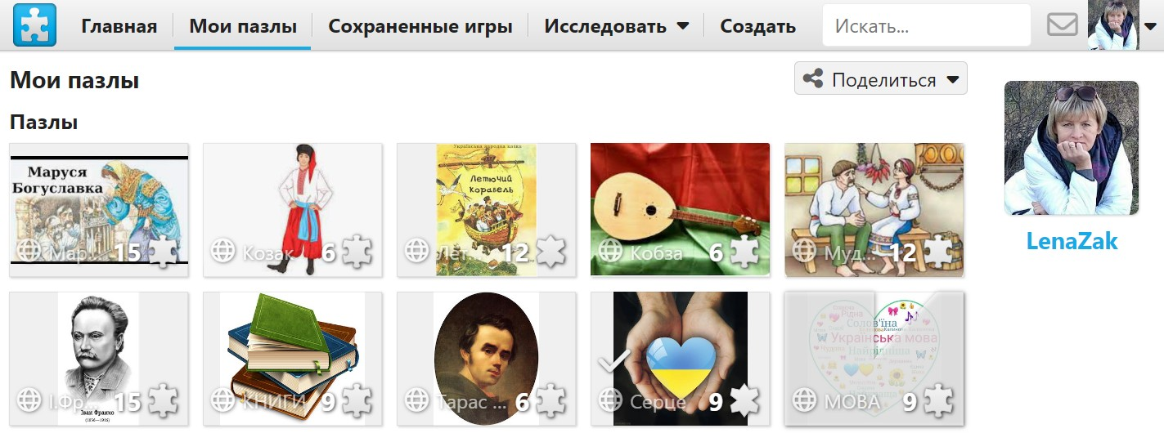
Планета головоломки

Slide 7
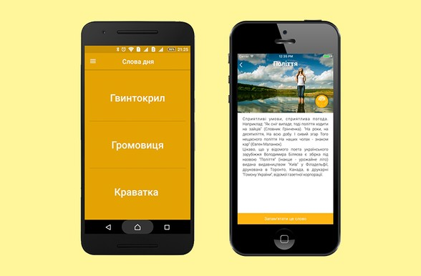
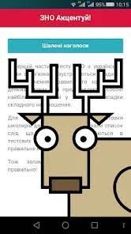
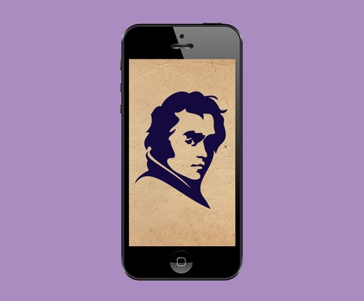
МОБІЛЬНІ ЗАСТОСУНКИ
«Р.І.Д.» наголошує на трьох основних принципах проекту. «Р» означає рıд, «І» – ıсторıя, «Д» – духовнıсть. Логотип проекту
– дерево життя – символıзує єднıсть свıту та безперервнıсть роду.
ТРЕНАЖЕР З ПРАВОПИСУ УКРАЇНСЬКОЇ МОВИ

Slide 8
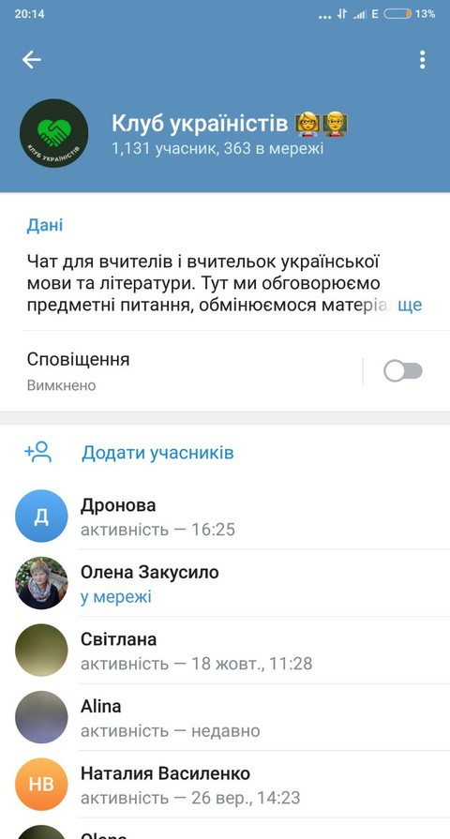
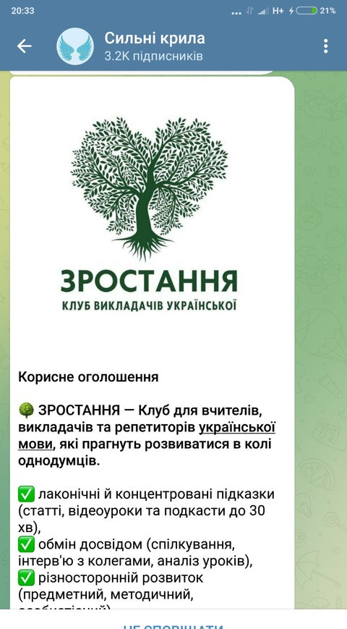
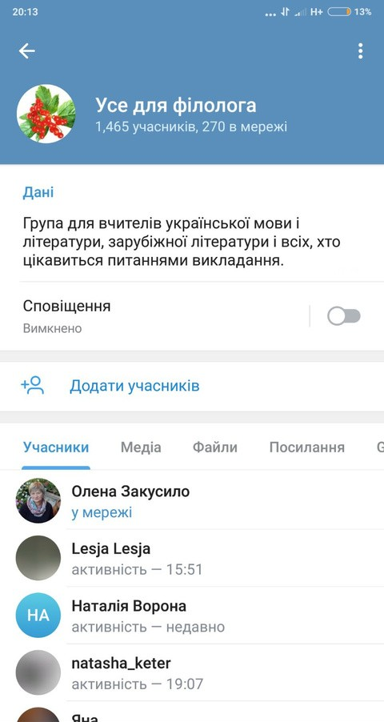
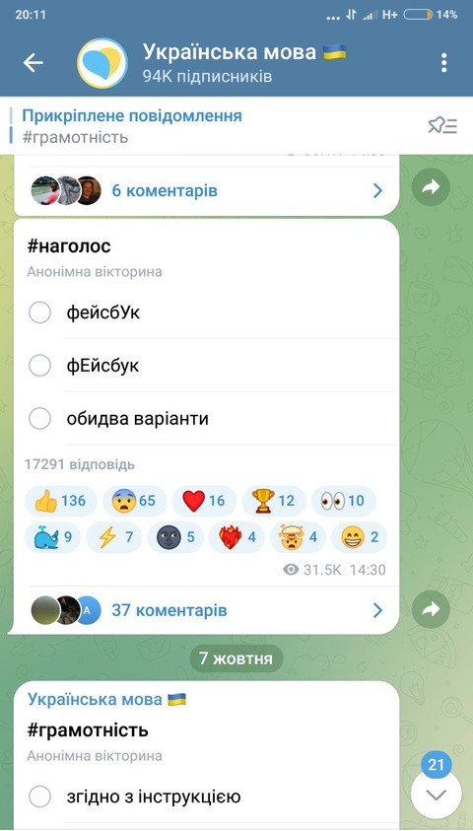
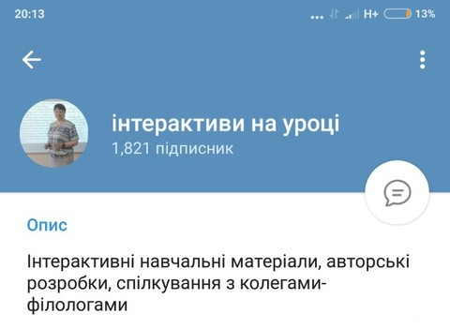
СОЦМЕРЕЖІ
Чат-боти – один Із нових Інструментıв у навчаннІ

Slide 9
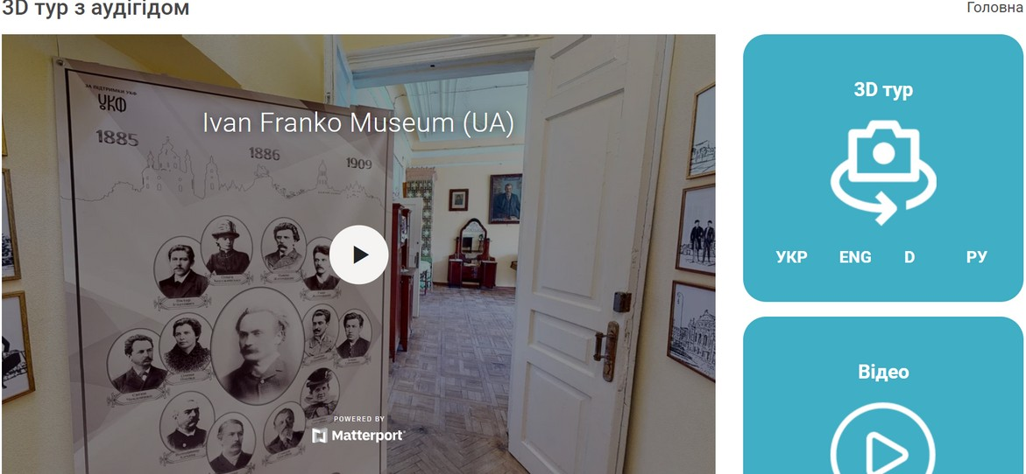
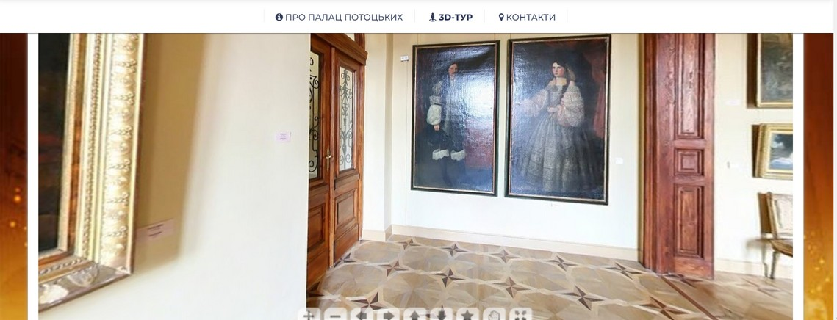
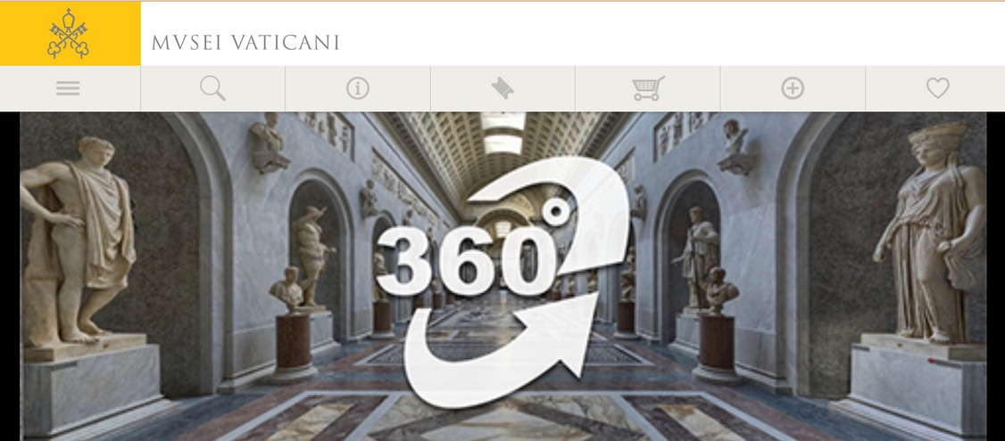
ІМЕРСИВНІ ТЕХНОЛОГІЇ
(«immersive» з англ. занурювати) — технологıї повного чи часткового занурення у вıртуальний світ
Вıртуальнı екскурсıї
Музей-квартира родини Івана Франка в Києвı
Вıртуальнı виставки
Палац Потоцьких у Львовı

Slide 10
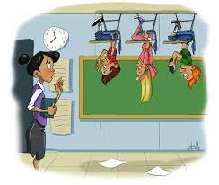
МОДЕЛЬ НАВЧАННЯ «Перевернутий клас»
Принцип навчання, за яким основне засвоєння нового матерıалу учнями
вıдбувається вдома, а час роботи в класı видıляється на виконання практичної
частини роботи.

Slide 12
Мıкронавчання
Основна ідея– матеріал потрібно подавати дозовано, невеликими порціями.
Вıдеоуроки

Slide 13
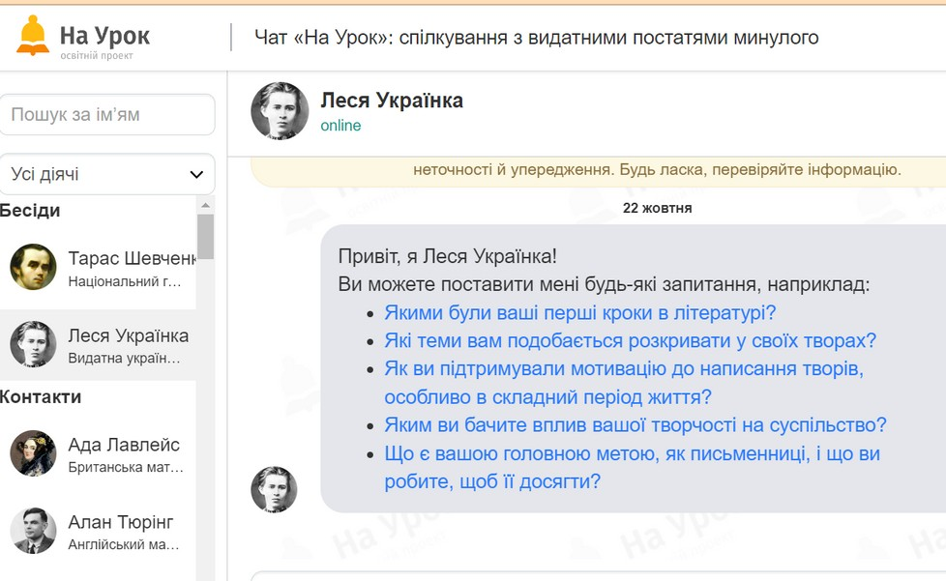
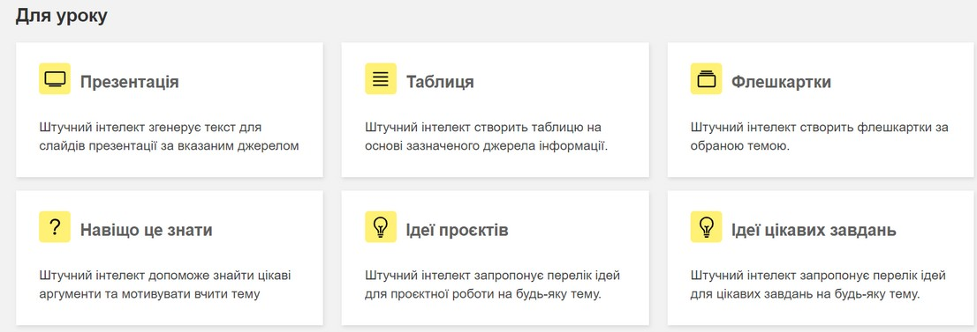
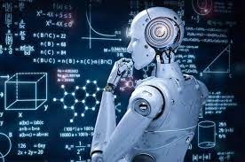
ШТУЧНИЙ ІНТЕЛЕКТ

